Slide 1

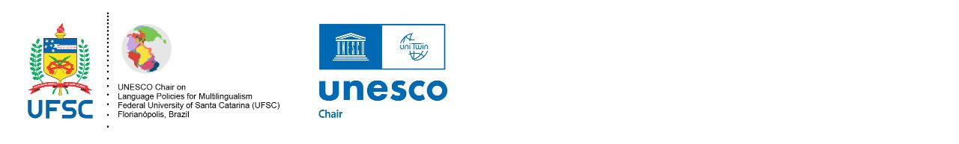

EJE 2 – EL PODER Y EL VALOR DE LA COMUNICACIÓN
Sesión 2 - Prospectivas y reflexiones sobre las nuevas tecnologías en la comunicación
PROJETO SOBRE A PRESENÇA DA LÍNGUA PORTUGUESA NA INTERNET
Daniel Pimienta, Observatório da Diversidade Linguística e Cultural na Internet
https://obdilci.org
Gilvan Müller de Oliveira (Coord.), Cátedra UNESCO em Políticas Linguísticas para o Multilinguismo
https://unescochairlpm.org

Slide 2
Cátedra UNESCO em
Políticas Linguísticas para o Multilinguismo (2018-26)
www.unescochairlpm.org

Slide 3
Cátedra UNESCO
Políticas Linguísticas para o Multilinguismo
Domínios ou eixos
(i) Multilinguismo e internacionalização
(ii) Multilinguismo e mediação intercultural
(iii) multilinguismo e ensino de línguas
(iv) Multilinguismo, tradução e acessibilidade
v) multilinguismo, economia e direitos linguísticos
vi) multilinguismo e tecnologias da informação e comunicação
vii) multilinguismo, fronteiras e diásporas
Notes:
Numa lingíuística do século XX estudávamos A Língua, depois, com a virada política linguística, anunciada no prefácio que escrevi ao livro introdutório de Calvet publicado no Brasil em 2002 passávamos a estudar A Língua e estas políticas mencionadas ao lado. Finalmente, num segundo movimento, fazemos uma transição d A Língua para o Multilinguismo como foco de estudo e atuação. Institui-se, assim, um ponto de vista de promoção e de militância pelo multilinguismo.

Slide 4

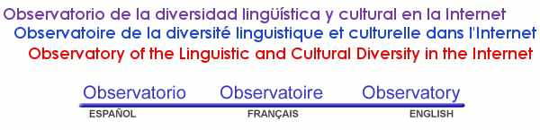


Fundação Redes e Desenvolvimento
https://funredes.org/lc
https://obdilci.org
Projeto
Santo Domingo 1988 - 2017
1998 – 2017
despois de 2017 ONG em Nice, França
1988 -1993

Slide 5



O projeto começou em meados de fevereiro de 2021 (V2 modelo da línguas em Internet)
É financiado por Departamento Cultural e Educacional do Ministério das Relações Exteriores do Brasil
dentro da moldura do
É coordenado por
É realizado por
V1 & V3 do modelo da línguas em Internet com suporte da

Slide 6
MODELO DA MEDIÇAO DAS LINGUAS EM INTERNET
2017
V1
O projeto está apoiado no novo método definido em 2017 pelo Observatório (V1). O modelo produz um conjunto de macro-indicadores. para uma série de línguas (V1 = 139 línguas com L1> 5 M.).
O método atualizado (V2 = 329 línguas com L1 > 1M), esta descrito em http://obdilci.org/lc2021
“Versão nova e aprimorada de uma abordagem alternativa para a produção de indicadores da presença de
línguas na Internet”, D. Pimienta, agosto de 2021
Os novos dados de março 2022 (V3): https://obdilci.org/lc2022
O modelo sofreu mudanças significativas que permitiram controlar todos os vieses e obter resultados
brutos confiáveis ​​dentro de um intervalo de confiança de +-20%.
”The method behind the unprecedented production of indicators of the presence of languages in the Internet”,
Publicada en Frontiers Research Metrics & Analytics, PPT - Vídeo (40mn) - https://obdilci.org/lc2022/V3.5.htm
Atualização dados do Banco Mundial, V3.1, Agosto 2022 https://obdilci.org/Results
Atualização dados do UIT, V3.2, April 2023
Atualização dados do Ethnologue + Acceso BASE DE DADOS, V4 = 342 linguas, Mayo 2023
20 21
V2
20 22
V3
20 23
V4

Slide 7
O MODELO
Metodología y resultados descritos en revista científica de contenidos abiertos y revisados por pares.
“The method behind the unprecedented production of indicators of the presence of languages in the Internet”, Frontiers Research Metrics and Analytics. Section Research Methods, Volume 8 - 2023
doi: 10.3389/frma.2023.1149347
“Resource: Indicators on the Presence of Languages in Internet”, presented in 2022 in the bi-yearly event organized by the European Language Resources Association, SIGUL2022/LREC2022.
https://aclanthology.org/2022.sigul-1.11/
“Is it true that more than half the web contents are in English? If web multilingualism is paid due attention then no!”, doi: 10.13140/RG.2.2.20767.43683.
Traducciones disponibles en francés, español y portugués en https://obdilci.org/lc2022
Resultados accesibles CC-BY-SA 4.0
  en https://obdilci.org/Results (archivos Excel)
  o (pronto) en https://obdilci.org/Base (Base de datos)

Slide 8
HIGHLIGHT OBSERVATORY V3 METHOD : LOGICS
The method is an indirect approximation of contents
based on the observation of content productivity (%contents/%connected speakers)
always within a window 0.5 ---- 2.
Suggests the existence of some kind of economic law linking, for each language,
DEMAND (contents) OFFER (connected speakers)
While connected speakers grows
contents grow.
in more or less the same proportion
> 1
contents
=1
< 1
connected
“more or less” modulation depends on
Number of L2 speakers connected
Amount of Internet traffic generated following speaker’s country characteristics on tariffs. digital literacy. culture…
Subscriptions to social networks and other applications
The technological support for the language and presence on interfaces and online translation
The progress of the speaker’s country in Information Society parameters (e.commerce, online voting, tax management…).

Slide 9
SAÍDA DE MODELO 8/2022
RANK |  | INTERNAUTS | WORLD POP | CONN. | CONTENT | VIRT.PRES. | C.PROD.
 |  | L1+L2 | L1+L2 | Speakers | L1+L2 | L1+L2 | L1+L2
1 | English | 14,79% | 13,01% | 66,72% | 19,92% | 1,53 | 1,35
1 | Chinese Macro | 17,92% | 14,72% | 71,43% | 19,82% | 1,35 | 1,11
3 | Spanish | 6,75% | 5,24% | 75,57% | 8,09% | 1,54 | 1,20
4 | Russian | 3,48% | 2,49% | 81,96% | 3,86% | 1,55 | 1,11
4 | Hindi | 4,26% | 5,80% | 43,18% | 3,67% | 0,63 | 0,86
4 | French | 2,94% | 2,58% | 66,87% | 3,43% | 1,33 | 1,17
4 | Portuguese | 3,15% | 2,49% | 74,35% | 3,35% | 1,35 | 1,06
4 | Arabic Macro | 3,92% | 3,53% | 65,05% | 3,14% | 0,89 | 0,80
9 | Japanese | 1,87% | 1,22% | 89,96% | 2,59% | 2,12 | 1,38
9 | German, Standard | 1,98% | 1,30% | 89,07% | 2,38% | 1,82 | 1,20
11 | Malay Macro | 2,29% | 2,36% | 56,98% | 1,95% | 0,83 | 0,85
13 | Turkish | 1,13% | 0,85% | 78,09% | 1,15% | 1,35 | 1,01
13 | Bengali | 1,43% | 2,58% | 32,56% | 1,06% | 0,41 | 0,74
13 | Korean | 0,87% | 0,79% | 65,22% | 0,98% | 1,24 | 1,12
93 | Guarani | 0,08% | 0,06% | 77,27% | 0,06% | 0,98 | 0,78

Slide 10
SAIDA DE MODELO 8/2022: OTROS MACROINDICADORES
Virtual presence = %contents/%speakers
 | Internauts %
Norwegian | 96,91%
Danish | 96,88%
Swedish | 93,98%
Catalan | 92,92%
Finnish | 92,08%
German, Swiss | 91,80%
West Flemish | 91,76%
Limburgish | 91,64%
Dutch | 91,40%
Galician | 91,31%
Japanese | 89,96%
Saxon, Upper | 89,81%
Estonian Macro | 89,28%
German, Standard | 89,07%
Latvian Macro | 89,07%
Bavarian | 88,43%
Hebrew | 88,37%
Slovak | 87,66%
…….. | ….
Spanish | 75,54%
Portuguese | 74,35%
 | C.PROD.
Japanese | 1,38
English | 1,35
German, Standard | 1,20
Italian | 1,20
Spanish | 1,20
Norwegian | 1,19
French | 1,17
Greek | 1,16
Estonian Macro | 1,16
Swedish | 1,14
Korean | 1,12
Dutch | 1,11
Danish | 1,11
Russian | 1,11
Chinese Macro | 1,11
Finnish | 1,10
Slovene | 1,10
Kabuverdianu | 1,10
German, Swiss | 1,08
Macedonian | 1,08
Polish | 1,07
Portuguese | 1,06
 | VIRT.PRES.
Japanese | 2,12
Norwegian | 1,97
Danish | 1,83
German, Standard | 1,82
Swedish | 1,82
Estonian Macro | 1,76
Dutch | 1,73
Finnish | 1,73
German, Swiss | 1,69
Catalan | 1,68
Latvian Macro | 1,61
Slovene | 1,61
Greek | 1,59
Hebrew | 1,56
Russian | 1,55
Spanish | 1,54
English | 1,53
…… | ….
Portuguese | 1,35
64
35
22

Slide 11
OTHER INDICATORS
CYBER-GLOBALIZATION INDICATOR
CGI (L) = (L1 +L2)/L1(L) x S(L) x C(L)
where:
L1+L2/L1 (L) is the ratio of multilingualism of language L
S(L) is the percentage of world countries which hold speakers of language L
C(L) is the % of speakers of language L connected to the Internet.
Weight strategic advantages of a language in cyberspace.
 | CGI | CGI%
English | 1.61 | 14.24%
French | 1.09 | 9.66%
German | 0.42 | 3.75%
Russian | 0.31 | 2.76%
Spanish | 0.27 | 2.40%
Arabic | 0.18 | 1.56%
Malay | 0.17 | 1.51%
Italian | 0.17 | 1.50%
Chinese | 0.16 | 1.46%
Portuguese | 0.15 | 1.37%
Thaï | 0.15 | 1.37%
Romani | 0.15 | 1.35%
Turkish | 0.15 | 1.34%
Greek | 0.15 | 1.31%
Ukranian | 0.15 | 1.31%
Polish | 0.13 | 1.15%
Persian | 0.12 | 1.10%
Rumanian | 0.12 | 1.06%
Hindi | 0.12 | 1.04%

Slide 12
PROJETO SOBRE A PRESENÇA DA LÍNGUA PORTUGUESA NA INTERNET
2/2021
5/2021
ESTUDO sobre a presença da língua portuguesa na Internet - (PPI)
SEMINÁRIO internacional sobre a presença da língua portuguesa na internet 21-22/11/2022 - (SEPREPI)
CURSO ASSÍNCRONO ONLINE "Geopolítica da Internet multilíngue: A língua portuguesa no ciberespaço", 15 horas/aula - (GELPI)
PUBLICAÇÃO: “Geopolítica da Presença do Português na Internet” (GEOPPI), pela Fundação Alexandre de Gusmão do MRE - (GEOPPI)
6/2022
11/2022
9/2023
11/2023

Slide 13
ENTRADAS DO MODELO 8/2022
PAÍS | L1 + L2 | L1 | L2 | % Conectado | Número | % de total
 |  |  |  | por país | Conectado /país | conectado
TOTAL | 257 646 480 | 232 420 480 | 25 226 000 | 74,35% | 191 564 775 | 100,00%
Angola | 18 100 000 | 12 100 000 | 6.000.000 | 36,00% | 6 516 000 | 3,40%
Brasil | 211 200 000 | 201 000 000 | 10 200 000 | 81,00% | 171 072 000 | 89,30%
Canadá | 222 000 | 222 000 |  | 97,00% | 215 340 | 0,11%
Ilhas de cabo verde | 367 800 | 11 800 | 356 000 | 65,00% | 239 070 | 0,12%
China-Macau | 18 680 | 3 680 | 15 000 | 88,00% | 16 438 | 0,01%
Timor Leste | 5 600 | 600 | 5 000 | 29,00% | 1624 | 0,00%
Guiné Equatorial |  |  |  |  |  | 0
França | 959 000 | 959 000 |  | 85,00% | 815 150 | 0,43%
Alemanha | 185 000 | 185 000 |  | 89,81% | 166 154 | 0,09%
Guiné-bissau | 396 450 | 5 450 | 391.000 | 23,00% | 91 184 | 0,05%
Índia | 250 000 | 250 000 |  | 43,00% | 107 500 | 0,06%
Japão | 270 000 | 270 000 |  | 90,00% | 243 000 | 0,13%
Moçambique | 13 130 000 | 5 000 000 | 8 130 000 | 17,00% | 2 232 100 | 1,17%
Paraguai | 235 000 | 235 000 |  | 74,52% | 175 111 | 0,09%
Portugal | 9 900 000 | 9 900 000 |  | 78,26% | 7 747 904 | 4,04%
São Tomé e Príncipe | 197 000 | 68 000 | 129 000 | 33,00% | 65 010 | 0,03%
África do Sul | 300 000 | 300 000 |  | 70,00% | 210 000 | 0,11%
Espanha | 196 000 | 196 000 |  | 93,21% | 182 683 | 0,10%
Suíça | 210 000 | 210 000 |  | 93,15% | 195 607 | 0,10%
Reino Unido | 135 000 | 135 000 |  | 94,82% | 128 007 | 0,07%
Estados Unidos | 693 000 | 693 000 |  | 91,00% | 630 630 | 0,33%
Venezuela | 254 000 | 254 000 |  | 67,00% | 170 180 | 0,09%
OUTROS PAÍSES (22) | 421 950 | 421 950 |  | 81,55% | 344 084 | 0,18%
+6%
Fontes: Etnólogo (L1, L2)2021 . ITU+WB (% conectado) 8/2022, Observatório da diversidade linguística e cultural na Internet, 8/2022

Slide 14
ANÁLISE DE PARÂMETROS POR LÍNGUA EM POSIÇÃO 3 & 4
 | L1 + L2 (Milhão) | L1 + L2 / L1 | CONECT.% 3/22 | CONECT. % 8/22 | CONECT. % 5/23 | Número de países com falantes | POSICÃO FUTURA
Espanhol | 542,9 | 1,15 | 73,7 | 75,6 | 78,3 | 70 | 4
Hindi | 600,5 | 1,75 | 41,2 | 43,2 | 46,7 | 35 | 3
Russo | 258,0 | 1,68 | 80,3 | 82,0 | 85,5 | 51 | 7
Francês | 267,0 | 3,35 | 65,8 | 66,9 | 65,5 | 108 | 5
Português | 257,7 | 1,11 | 68,4 | 74,4 | 73,7 | 44 | 7
Árabe | 366,2 | 1,06 | 64,0 | 66,1 | 68,4 | 61 | 6

Slide 15
CONCLUSÃO PRA PORTUGUÊS
O português pertence a um grupo de 5 línguas que estão em quarta posição na Internet
A demografia pode, a longo prazo, colocar o português na posição 7, acima do russo.
Falantes de português conectados são mais consumidores do que produtores e tem
mais usos de lazer que profissionais. Há, portanto, muito espaço para melhorias na
produtividade de conteúdos.
A taxa de conexão para o português é impactada pelos números muito baixos na África.
No entanto, o importância demográfica do Brasil (89% dos conectados) faz dele o
local mais sensível para a melhoria da presença de português na internet.

Slide 16
RECOMENDAÇÕES PRA PORTUGUÊS
Apoiar a luta contra a fosso digital nos países africanos de língua oficial portuguesa
  Apoiar a capacitação dos Institutos de Estatística para incluir em inquéritos nacionais questões sobre pessoas ligadas à Internet.
  Propor um papel de expertise local a Cabo Verde para transferência de know-how e experiência para os demais países do continente, dada a sua posição de destaque relativo.
Desenvolver programas de Letramento Midiático e Informacional, com especial enfoque na criação de conteúdos, juntamente com a melhoria da conectividade à Internet, em todos os países da CPLP.
  Desenvolver parcerias com a UNESCO / IFAP, a Cátedra UNESCO de Políticas Linguísticas para o Multilinguismo e outros grupos de pesquisa para ajudar a alcançar este objetivo.
  Reforçar a presença do português em conteúdo aberto (Wikimedia, Creative Commons, MOOCs, ...).
Reforçar o desenvolvimento de programas de promoção do português como língua estrangeira e segunda, visando a ampliação estratégica dos falantes como L2.
Desenvolver ações de sensibilização (cursos, seminários, materiais de informação) dirigidas ao corpo profissional diplomático dos países da CPLP sobre a importância de políticas de fomento à presença da língua portuguesa, seus falantes e culturas na Internet.
Buscar ideias e propor medidas concretas para associar as línguas indígenas/nativas/nacionais dos países da CPLP aos programas mencionados, o que dá destaque ao português como língua de acesso e abertura.

Slide 17
ANALISE FOFA LÍNGUA PORTUGUESA
FORÇA 5º idioma em termos de falantes L1 44 países com falantes de português 9º país em termos de falantes L1 + L2 Presença mundial dos portugueses nas indústrias culturais, com destaque para a música do Brasil, Portugal e Cabo Verde. | FRAQUEZA % bastante baixa de falantes conectados Forte fosso digital em países africanos de língua portuguesa (exceto Cabo Verde) Conectividade de Internet não tão alta em Portugal Mais consumidor do que produtor de conteúdos
OPORTUNIDADES Presença do Brasil na Internet Experiência de Internet de Cabo Verde na África Potencialidade para crescimento L2 Vantagem demográfica com concorrentes próximos (exceto árabe) Presença do português em conteúdo aberto (Wikimedia, Creative Commons, MOOC...) | AMEAÇAS Lentidão da superação do fosso digital Falta de políticas públicas fortes voltadas para a língua Mais dinamismo em línguas concorrentes

Slide 18
QUE DEL ESPAÑOL?
No se hizo estudio especifico pero el Observatorio tiene algunos datos
Tercera lengua de la Internet, probablemente 4a de tras del hindi dentro de algunos años
Una amplia distribución de locutores entre muchos países
MILLONES DE LOCUTORES L1+L2 | 543 | 5,24%
MILLONES DE INTERNAUTAS (L1 + L2) | 394 | 6,75%
CONTENIDOS |  | 8,1%
PERCENTAGE LOCUTORES CONECTADOS |  | 72,5%
PRESENCIA VIRTUAL | 1,54
PRODUCTIVIDAD CONTENIDOS | 1,20
PAISES CON LOCUTORES | 70
FUENTES: Ethnologue, UIT/Banco Mundial (V3), Observatorio de la diversidad lingüística y cultural en la Internet (V3.1)

Slide 19
EL ESPAÑOL EN LA INTERNET
 | L1+L2 | L1 | L2 | % CONNECT | # CONNECT | % FROM TOTAL CONNECT
TOTAL | 542 894 260 | 471 397 120 | 71 497 140 | 72,5% | 393 682 945 | 100,0%
Mexico | 125 000 000 | 117 000 000 | 8 000 000 | 70,1% | 87 587 388 | 22,2%
United States | 59 600 000 | 43 800 000 | 15 800 000 | 88,5% | 52 745 346 | 13,4%
Spain | 46 490 000 | 41 900 000 | 4 590 000 | 90,7% | 42 175 108 | 10,7%
Argentina | 45 160 000 | 44 000 000 | 1 160 000 | 85,5% | 38 611 800 | 9,8%
Colombia | 48 984 000 | 48 900 000 | 84 000 | 65,0% | 31 842 980 | 8,1%
Venezuela | 28 162 000 | 27 500 000 | 662 000 | 67,0% | 18 868 540 | 4,8%
Peru | 28 120 000 | 25 900 000 | 2 220 000 | 60,0% | 16 858 082 | 4,3%
Chile | 19 083 000 | 18 300 000 | 783 000 | 85,0% | 16 220 550 | 4,1%
Ecuador | 16 990 000 | 16 100 000 | 890 000 | 57,0% | 9 684 300 | 2,5%
Dominican Republic | 10 464 200 | 10 400 000 | 64 200 | 74,8% | 7 829 763 | 2,0%
Cuba | 11 122 800 | 11 100 000 | 22 800 | 68,0% | 7 560 257 | 1,9%
Guatemala | 15 840 000 | 12 100 000 | 3 740 000 | 44,0% | 6 969 600 | 1,8%
Bolivia | 11 470 000 | 9 520 000 | 1 950 000 | 47,5% | 5 445 362 | 1,4%
France | 6 451 000 | 461 000 | 5 990 000 | 83,3% | 5 376 247 | 1,4%
Paraguay | 6 700 000 | 4 430 000 | 2 270 000 | 68,5% | 4 590 681 | 1,2%
Brazil | 6 107 000 | 507 000 | 5 600 000 | 73,9% | 4 513 833 | 1,1%
Costa Rica | 5 055 400 | 5 020 000 | 35 400 | 81,2% | 4 105 116 | 1,0%
RESTO | 47 720 620 | 33 508 720 | 14 211 900 | 88,6% | 29 703 120 | 7,5%
FUENTES: Ethnologue, UIT/Banco Mundial, elaboración Observatorio de la diversidad lingüística y cultural en la Internet (V3)

Slide 20

ESPAÑOL + PORTUGUÉS
MILLONES DE LOCUTORES L1+L2 | 801 | 5,24%
MILLONES DE INTERNAUTAS (L1 + L2) | 570 | 6,75%
CONTENIDOS |  | 12%
PERCENTAGE LOCUTORES CONECTADOS |  | 71,2%
PAISES CON LOCUTORES | 89
3 ESPACIOS (2002-2003)
ESPAÑOL + PORTUGUÉS + FRANCÉS
INGLÉS
MILLONES DE LOCUTORES L1+L2 | 7,82%
MILLONES DE INTERNAUTAS (L1 + L2) | 9,69%
CONTENIDOS | 15,4%
MILLONES DE LOCUTORES L1+L2 | 13,01%
MILLONES DE INTERNAUTAS (L1 + L2) | 14,8%
CONTENIDOS | 19,9%

Slide 21
SEPREPI
Análise estratégica do lugar do português na Internet
pra estabelecer um
conjunto de recomendações para o desenvolvimento estratégico da sua presença.
DOCUMENTAÇÃO
Circular do evento: 1 SEPREPI 21 e 22 novembro 2022.pdf
Relatório Final do PPI: Projeto PPI INFORME COMPLETO 1 (Pimienta & Oliveira) 30 08 2021.pdf
Vídeo de apresentação do PPI: https://youtu.be/J7EtMOnHszI (20 mn.)
Carta de Guaramiranga, IILP (2013): https://iilp.wordpress.com/2012/04/27/carta-de-guaramiranga-coloquio-internacional-a-lingua-portuguesa-na-internet-e-no-mundo-digital/
Como é hoje a Presença da Língua Portuguesa na Internet? Crónica de Margarita Correia no Diário de Notícias, (Portugal) 21/11/2022
Apresentação introdutora de Daniel Pimienta e Gilvan Müller de Oliveira: SEPREPI.pptx SEPREPI.pdf
Notas Recomandações produtos do seminario : notasRecomendaçõesSEPREPI.pptx
TODOS LOS ARCHIVOS ACCESIBLES VIA https://obdilci.org/SEPREPI

Slide 22
SEPREPI
PARTICIPANTES
NOME | INSTITUIÇÃO | PAÍS
Ana Paula Laborinho / Mónica García | OEI | Portugal
António Branco | Universidade de Lisboa/ELRA | Portugal
Carlos Afonso | ISOC Brasil | Brasil
Carlos Francisco Cecconi | CGI.br | Brasil
Daniel Pimienta | Observatório div. ling. e cult. na Internet | França/Cocoord.
Daniel Prado | Consultor OEI | Argentina
Daniela Costa | NIC.BR | Brasil
Gilvan Müller de Oliveira | Cátedra UCLPM | Brasi/Cocoord.
Heber Maia | CGI.BR | Brasil
Leonilde Tatiana dos Santos | ARME | Cabo Verde
Manuel Lapão / João Ima-Panzo | CPLP | Portugal / Angola
Magda Azulay Vaz de Borja | Min. TTICS | Angola
Margarita Correia | Universidade de Lisboa | Portugal
Michael Oustinoff | Universidade de Nice / CNRS | França
Názia Nhongo | Universidade Eduardo Mondlane | Moçambique
Paulo Vítor Feytor Pinto Sampaio de Faria | CELGA-ILTEC | Portugal
Rodrigo Esteves de Lima Lopes | Universidade Estadual de Campinas | Brasil
Thaiane Moreira De Oliveira | Universidade Federal Fluminense | Brasil
Thobias Prado Moura | Universidade Federal de Uberlândia | Brasil
Tiago Lapa | Instituto Universitário de Lisboa | Portugal
FORMATO DE TALLER
10 PRESENTACAOS + DEBATES
Eixo Indústrias Culturais
Eixo de Acesso
Eixo de Produção de Conteúdo
Eixo Educação
28 RECOMENDACOES

Slide 23
SEPREPI
28 RECOMENDACOES
Encontro de entidades que fazem levantamento de dados nos vários países para a sua articulação, cooperação e trabalho confluente acerca dos dados sobre acesso, circulação e uso de TICs, tendo em atenção também o uso significativo
Elaboração de uma base comum para dados sobre acesso, circulação e uso de TICs, tendo em atenção também o uso significativo
Encontro de organizações dos vários países para articulação, cooperação e trabalho confluente acerca da governação da internet
Criação de um grupo de trabalho da CPLP sobre a governação da internet com foco na língua portuguesa
Constituição no IILP de um Observatório do Português como Língua Global
Produção de dados sobre o acesso à internet nas demais línguas na CPLP
Promoção de iniciativas de alfabetização digital bem como treinamento na apropriação de tecnologias digitais nas demais línguas da CPLP
......

Slide 24
Projeto Presença das Línguas na Internet e suas possibilidades
... uma plataforma para observar a evolução do espaço geopolítico das línguas na Internet multilíngue, e que pode ser atualizado periodicamente a um custo modesto;
... permite detalhamento maior em uma infinidade de áreas: produção e circulação da ciência, da música, importação e exportação de mercadoria digitalizada, como compra e venda de e-books, por exemplo;
... possibilita correlacionar o português com outras línguas específicas, projetando parcerias;
...projeta para as Organizações Geolinguísticas como a CPLP, a OEI e outras um papel relevante no campo da Econometria e da Economia Linguística, fundamentais para o desenvolvimento em época de constituição e uso de redes.

Slide 25

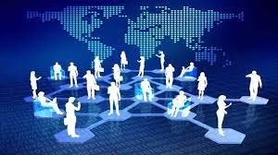


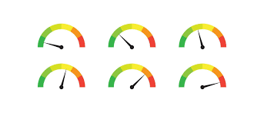
CONCLUSIONES PARA CILPE2023
La presencia de las lenguas en Internet (sea a través de internautas o de contenidos) tiene apuestas mayores.
Se requiere de políticas lingüísticas dedicadas al ciberespacio.
En particular programas de alfabetización digital e informacional para acompañar esas políticas y tratar de transformar los internautas en productores no solo en consumidores despiertos.
Frente a los retos existentes alianzas entre lenguas hermanas y con lenguas asociadas son estratégicas.
Se necesita indicadores confiables y actualizados para sustentar las políticas.

Slide 26
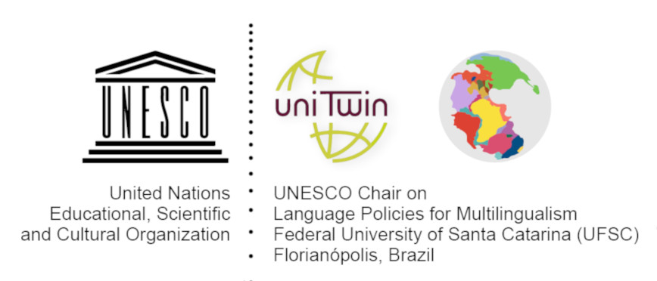
OBRIGADO!
GILVAN MÜLLER DE OLIVEIRA
www.unescochairlpm.org
gimioliz@gmail.com
DANIEL PIMIENTA
https://obdilci.org/
pimienta@funredes.org

Slide 27
Algumas dados adicionais sobre o português virtual
Número de países com falantes em principais línguas
Línguas com importante proporção de falantes L2
Indicador da Cyber-globalização
Pontuação da British Council pra recomendar língua de aprendizagem L2
Evolução da conectividade a Internet nos países da língua portuguesa
Classificação das línguas majoritárias em Creative Commons
MOOC: Número de cursos disponíveis por língua
Número de artigos no SCIELO por língua
Classificação e porcentagem comparado de diferentes elementos da Wikimedia pra português
Línguas parceiras da países da CPLP com L1> 1M
Dados domínios .br e .pt

Slide 28
QUADROS ANEXOS EM APOIO A APRESENTAÇÃO
LÍNGUA | Número de países com falantes
Inglês | 148
Francês | 108
Espanhol | 70
Árabe | 61
Alemão | 59
Russo | 51
Chinês | 47
Italiano | 46
Português | 44
Grego | 41
Turco | 39
Ucraniano | 37
Hindi | 35
Polonês | 34
Número de países com falantes
em línguas centrais

Slide 29
LÍNGUA | L1 + L2 / L1 | NB DE PAÍSES COM FALANTES | INDICADOR | % INDICADOR
Inglês | 3,64 | 148 | 2,23 | 16,87%
Francês | 3,35 | 108 | 1,50 | 11,33%
Alemão | 1,76 | 59 | 0,43 | 3,25%
Suaíli | 4,37 | 22 | 0,40 | 3,01%
Urdu | 3,33 | 27 | 0,37 | 2,82%
Russo | 1,68 | 51 | 0,35 | 2,68%
Espanhol | 1,15 | 70 | 0,33 | 2,52%
Malaio | 3,00 | 24 | 0,30 | 2,25%
Árabe | 1.06 | 61 | 0,27 | 2,01%
Hindi | 1,75 | 35 | 0,25 | 1,92%
Chinês | 1,15 | 47 | 0,22 | 1,69%
Tailandês | 2,93 | 17 | 0,21 | 1,56%
Português | 1,11 | 44 | 0,20 | 1,53%
Italiano | 1,05 | 46 | 0,20 | 1,51%
Ucraniano | 1,21 | 37 | 0,19 | 1,40%
Persa | 1,27 | 33 | 0,17 | 1,31%
Turco | 1.07 | 39 | 0,17 | 1,31%
Grego | 1,00 | 41 | 0,17 | 1,29%
Polonês | 1,02 | 34 | 0,14 | 1,08%
INDICADOR COMBINADO
L1+L2/L1 x NUM /270

Slide 30
LÍNGUA | L1 + L2 / L1 | NB PAÍSES | % L1 + L2 CONN. | INDIC. ML | INDIC. ML% | INDIC PONDERADO. | INDIC PONDERADO. %
Inglês | 3.64427 | 148 | 64,33% | 2,23 | 16,87% | 1,43 | 18,43%
Francês | 3.35460 | 108 | 63,67% | 1,50 | 11,33% | 0,95 | 12,26%
Alemão | 1.76368 | 59 | 87,65% | 0,43 | 3,25% | 0,38 | 4,85%
Russo | 1.67895 | 51 | 77,20% | 0,35 | 2,68% | 0,27 | 3,51%
Espanhol | 1,15167 | 70 | 73,08% | 0,33 | 2,52% | 0,24 | 3,13%
Árabe | 1.05560 | 61 | 60,14% | 0,27 | 2,01% | 0,16 | 2,06%
Malaio | 2.99981 | 24 | 51,00% | 0,30 | 2,25% | 0,15 | 1,95%
Italiano | 1.04754 | 46 | 75,65% | 0,20 | 1,51% | 0,15 | 1,94%
Chinês | 1.15076 | 47 | 65,59% | 0,22 | 1,69% | 0,15 | 1,88%
Tailandês | 2.93092 | 17 | 66,85% | 0,21 | 1,56% | 0,14 | 1,77%
Português | 1,10854 | 44 | 67,16% | 0,20 | 1,53% | 0,14 | 1,74%
Turco | 1.07139 | 39 | 77,98% | 0,17 | 1,31% | 0,13 | 1,73%
Grego | 1.00443 | 41 | 77,71% | 0,17 | 1,29% | 0,13 | 1,70%
Ucraniano | 1.21185 | 37 | 63,96% | 0,19 | 1,40% | 0,12 | 1,52%
Polonês | 1.01663 | 34 | 81,17% | 0,14 | 1,08% | 0,12 | 1,49%
Persa | 1,27234 | 33 | 64,58% | 0,17 | 1,31% | 0,11 | 1,44%
Romena | 1.00000 | 34 | 75,66% | 0,14 | 1,06% | 0,11 | 1,37%
Hindi | 1.75469 | 35 | 40,18% | 0,25 | 1,92% | 0,10 | 1,31%
Servo-croata. | 1.06730 | 29 | 77,78% | 0,13 | 0,97% | 0,10 | 1,28%
Japonês | 1.00096 | 24 | 92,62% | 0,10 | 0,75% | 0,09 | 1,18%
Suaíli | 4,37135 | 22 | 22,84% | 0,40 | 3,01% | 0,09 | 1,17%
Urdu | 3,33378 | 27 | 24,12% | 0,37 | 2,82% | 0,09 | 1,15%
Tcheco | 1,25028 | 21 | 81,37% | 0,11 | 0,82% | 0,09 | 1,13%
Curdo | 1.00000 | 29 | 73,02% | 0,12 | 0,91% | 0,09 | 1,13%
Coreano | 1.00000 | 32 | 64,73% | 0,13 | 1,00% | 0,09 | 1,10%
INDICADOR COMBINADO
PONDERADO POR
CONECTIVIDADE DA LINGUA

Slide 31
LÍNGUA | PONTUAÇÃO
Espanhol | 76
Árabe | 54
Francês | 47
Chinês | 45,5
Alemão | 43,5
Português | 41
Italiano | 22,5
Russo e Turco | 19
Japonês | 17
Pontuação de British Council
pra recomendar língua de
aprendizagem L2

Slide 32
EVOLUÇÃO DA CONECTIVIDADE À INTERNET NOS PAÍSES DE LÍNGUA PORTUGUESA
PAÍS | 2016 | 2017 | 2018 | 2019 | 2022 | 2019/2017 | 2019/2022
Angola | 13,00 | 14,34 |  | 16,00 | 36,00 | 10,38% | 55,56%
Brasil | 60,87 | 67,47 | 70,43 | 73,91 | 81,00 | 8,71% | 8,75%
Cabo Verde | 50,32 | 57,16 |  | 61,94 | 65,00 | 7,72% | 4,71%
China-Macau | 81,64 | 83,17 | 83,79 | 86,47 | 88,00 | 3,82% | 1,74%
Timor Leste | 25,25 | 27,49 |  | 30,00 | 29,00 | 8,37% | -3,45%
Guiné Equatorial | 23,78 | 26,24 |  | 28,00 | 28,00 | 6,29% | 0,00%
Guiné-Bissau | 3,76 | 3,93 |  | 5,00 | 23,00 | 21,40% | 78,26%
Moçambique | 17.52 | 20,77 |  | 21,00 | 17,00 | 1,10% | -23,53%
Portugal | 70,42 | 73,79 | 74,66 | 75,35 | 78,26 | 2,07% | 3,72%
São Tomé e Príncipe | 28,00 | 29,93 |  | 33,00 | 33,00 | 9,30% | 0,00%
Fonte: UIT y BM

Slide 33
Classificação das línguas majoritárias em Creative Commons
Fonte: https://stateof.creativecommons.org
²
 | 2015 | 2017
Inglês | 1 | 1
Espanhol | 3 | 2
Português | 4 | 3
Alemão |  | 4
Francês | 3 | 5
Coreano | 2

Slide 34
MOOC: Número de cursos disponíveis por língua
Fonte: https://www.classcentral.com/languages
LÍNGUA | NÚMERO DE CURSOS em 2021 | % 2018
Inglês | 36051 | 81,3%
Espanhol | 3138 | 8,1%
Francês | 1052 | 5,1%
Português | 682 | 0,7%
Russo | 621 | 2,6%
Turco | 483
Árabe | 381 | 1,4%
Chinês | 362 | 2,7%
Italiano | 289 | 2,2%
Japonês | 289
Alemão | 251 | 0,7%
Tailandês | 224
Hindi | 128
OUTROS (18) | 120
% 2021
81,8%
7,1%
2,4%
1,5%
1,4%
1,1%
0,9%
0,8%
0,7%
0,7%
0,6%
0,5%
0,3%
0,3%

Slide 35
Número de artigos no SCIELO por língua
Fonte: https://analytics.scielo.org
 | COMPLETO |  | 2010 <DOC <2020 |  | DOC> 2020
Inglês | 220450 | 49,7% | 30125 | 73,0% | 152933 | 61,1%
Português | 275769 | 62,2% | 19362 | 46,9% | 138864 | 55,5%
Espanhol | 14188 | 3,2% | 1719 | 4,2% | 9792 | 3,9%

Slide 36
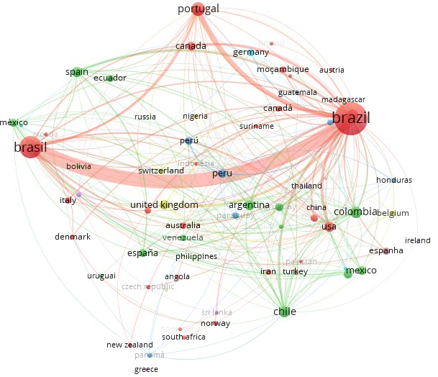
SCIELO Gráfico 1: países citantes de artigos brasileiros publicados em português em Ciências da Vida e Biomedicina
Fonte: Tese de Doutorado de Alex Beckhauser (UFSC, 2021)

Slide 37
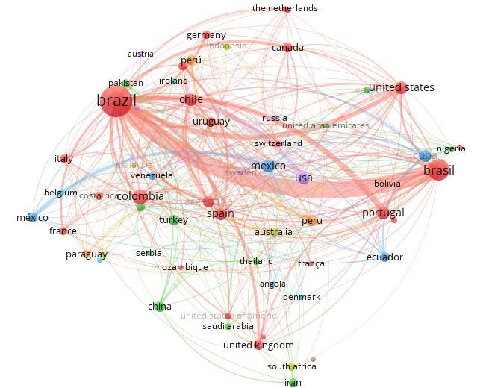
SCIELO Gráfico 2: países citantes de artigos brasileiros publicados em inglês em Ciências da Vida e Biomedicina
Fonte: Tese de Doutorado de Alex Beckhauser (UFSC, 2021)

Slide 38
Classificação e porcentagem de diferentes elementos da Wikimédia
 | WikiP-F | WikiP-A | WikiP-D | WikiP-U | WikiP-E | Wiki-B | Wiki-Q | Wiki-S | Wiki-Y | Wiki-T | Wiki-N | Wiki-V | MED.
Clas. Português | 22 | 18 | 25 | 7 | 11 | 4 | 8 | 15 | 6 | 97 | 18 | 9 | 18,71
% | 0,2% | 1,9% |  | 3,1% | 2,1% | 4,4% | 3,1% | 0,8% | 3,5% | 0,0% | 1,0% | 3,5% | 1,7%
Clas. inglês | 1 | 1 | 1 | 1 | 1 | 1 | 1 | 2 | 2 | 1 | 1 | 1 | 1,10
% | 55,6% | 11,8% |  | 41,8% | 34,6% | 35,7% | 14,3% | 23,6% | 29,0% | 19,2% | 14,9% | 28,1% | 41,1%
Clas. Francês | 5 | 6 | 12 | 3 | 3 | 3 | 11 | 1 | 3 | 3 | 2 | 5 | 4,29
% FR | 3,0% | 4,1% |  | 6,0% | 6,1% | 6,1% | 2,5% | 27,9% | 13,2% | 11,0% | 14,3% | 7,2% | 6,5%
Clas. Espanhol | 21 | 10 | 17 | 4 | 4 | 8 | 9 | 35 | 8 | 7 | 7 | 11 | 15,57
% | 0,3% | 3,0% |  | 5,2% | 4,6% | 3,7% | 3,0% | 0,2% | 2,0% | 2,9% | 2,9% | 2,5% | 1,7%
Clas. Alemão | 4 | 4 | 56 | 2 | 2 | 2 | 7 | 7 | 1 | 8 | 19 | 2 | 4,48
% | 5,9% | 4,5% |  | 6,0% | 7,1% | 8,9% | 3,3% | 4,6% | 36,9% | 2,4% | 1,0% | 16,1% | 8,0%

Slide 39
LINGUAS PARCEIRAS DA PAISES DA CPLP
COM L1> 1M
RANK | ISO639-2 | Language | Country | INTERNAUTS | WORLD POP. | CONN. SPEAKERS | CONTENTS | VIRT.PRES. | C.PROD. | TREND (2022vs2021)
181 | kea | Kabuverdianu | Cape verde | 0,014% | 0,012% | 73,63% | 0,02% | 1,38 | 1,10 | 0,31%
129 | hrx | Hunsrik | Brazil | 0,040% | 0,029% | 81,00% | 0,03% | 1,13 | 0,82 | 4,71%
77 | vec | Venetian | Brazil | 0,098% | 0,076% | 75,66% | 0,08% | 1,11 | 0,86 | -0,44%
106 | tso | Tsonga | Mozambique | 0,078% | 0,097% | 47,24% | 0,04% | 0,45 | 0,56 | 2,12%
147 | umb | Umbundu | Angola | 0,041% | 0,067% | 36,00% | 0,03% | 0,38 | 0,62 | -2,38%
245 | kmb | Kimbundu | Angola | 0,010% | 0,016% | 36,00% | 0,01% | 0,38 | 0,62 | -2,38%
229 | cjk | Chokwe | Angola | 0,013% | 0,024% | 31,23% | 0,01% | 0,33 | 0,61 | -2,36%
157 | kon/kng | Kongo Macro (kikongo) | Angola | 0,038% | 0,115% | 19,22% | 0,02% | 0,19 | 0,58 | -2,32%
155 | nya | Chichewa | Mozambique | 0,030% | 0,139% | 12,69% | 0,02% | 0,17 | 0,79 | -22,24%
303 | mgh | Makhuwa-Meetto | Mozambique | 0,005% | 0,017% | 18,63% | 0,00% | 0,16 | 0,52 | 8,99%
324 | tsc | Tswa | Mozambique | 0,003% | 0,010% | 18,04% | 0,00% | 0,16 | 0,52 | 9,62%
283 | ngl | Lomwe | Mozambique | 0,007% | 0,024% | 17,00% | 0,00% | 0,15 | 0,52 | 10,29%
323 | cce | Chopi | Mozambique | 0,003% | 0,011% | 17,00% | 0,00% | 0,15 | 0,52 | 10,29%
297 | seh | Sena | Mozambique | 0,006% | 0,020% | 17,00% | 0,00% | 0,15 | 0,52 | 10,29%
254 | vmw | Makhuwa | Mozambique | 0,011% | 0,038% | 16,97% | 0,01% | 0,15 | 0,52 | 10,26%

Slide 40
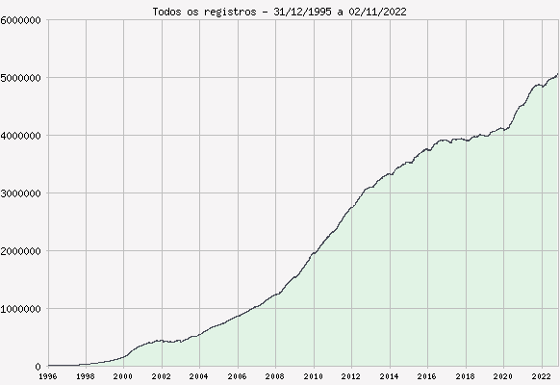
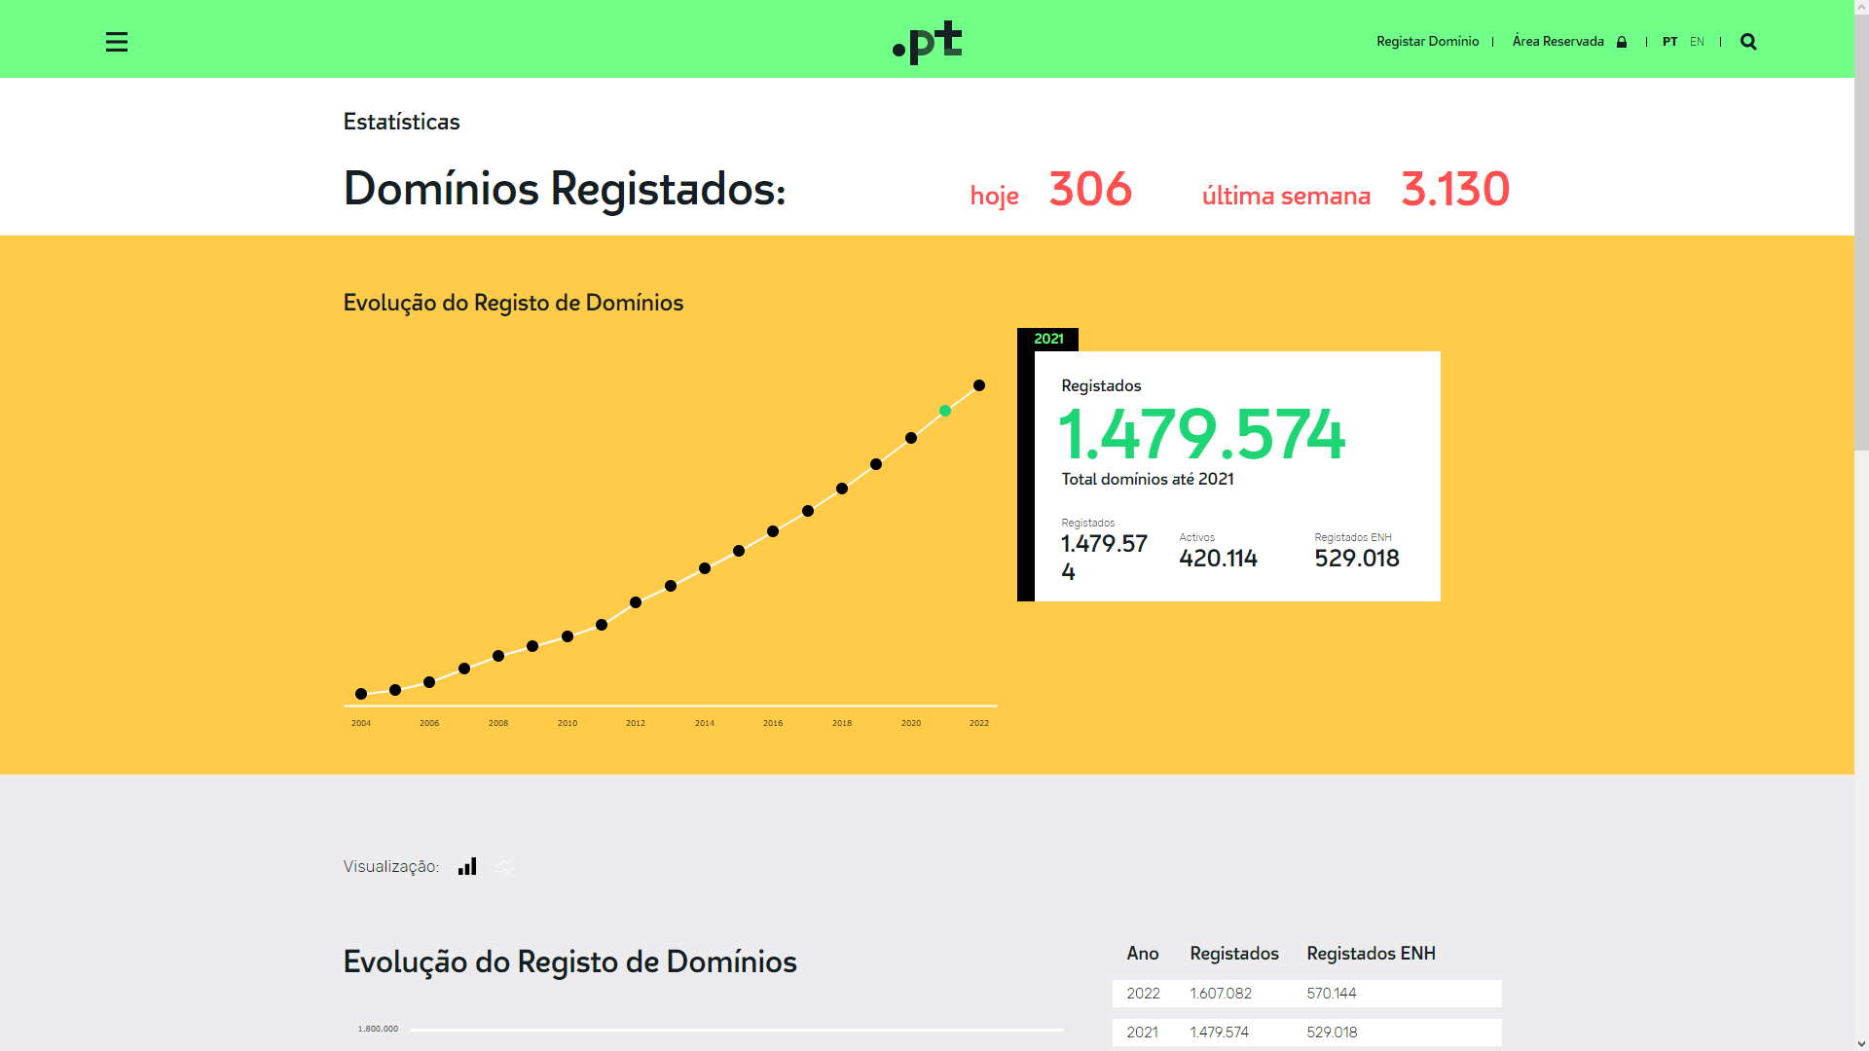
Domínios .br e .pt registrados
Fontes:
https://registro.br/dominio/estatisticas/
https://www.pt.pt/pt/estatisticas/
5.047.390
DOMÍNIOS .br
03/11/2022

Slide 41
LÍNGUA | L1 + L2 POP. | PAÍSES COM FALANTES | L1 POP. | (L1 + L2) / L1
Jula (Diula) | 12 504 000 | 3 | 2 226 000 | 5,62
Suaíli | 80 338 410 | 22 | 18 378 410 | 4,37
Inglês | 1 348 145 040 | 148 | 369 935 120 | 3,64
Bambara | 14 181 800 | 6 | 4 181 800 | 3,39
Francês | 266 959 240 | 108 | 79 579 970 | 3,35
Urdu | 230 052 270 | 27 | 69 006 470 | 3,33
Malaio | 244 761 296 | 24 | 81 592 296 | 3,00
Tailandês | 60 715 470 | 17 | 20 715 470 | 2,93
Afrikaans | 17 631 780 | 13 | 7 331 780 | 2,40
Sotho, sul | 13 524 700 | 4 | 5 624 700 | 2,40
Setswana | 13 665 730 | 4 | 5 815 730 | 2,35
Xhosa | 19 183 300 | 3 | 8 183 300 | 2,34
Zulu | 27 770 100 | 6 | 12 070 100 | 2,30
Wolof | 12 266 290 | 4 | 5 926 290 | 2,07
Ganda | 11 003 450 | 3 | 5 613 450 | 1,96
Amárico | 57 445 260 | 13 | 32 345 260 | 1,78
Alemão | 134 993 040 | 59 | 76 540 740 | 1,76
Ibibio | 10 439 000 | 2 | 5 939 000 | 1,76
Hindi | 600 484 970 | 35 | 342 218 070 | 1,75
………………… Bengali | 267 653 920 | 24 | 228 651 040 | 1,17
…………………
Espanhol | 542 894 260 | 70 | 471 397 120 | 1,15
Chinês | 1 525 335 340 | 47 | 1 325 506 940 | 1,15
………………….
Finlandês | 5 770 040 | 13 | 5 114 040 | 1,13
………………….
Português | 257 646 480 | 44 | 232 420 480 | 1,11
LÍNGUAS COM UMA
PROPORÇÃO IMPORTANTE
DE FALANTES L2
(DADOS DE 2021 – V2 do projeto)

